Slide 1


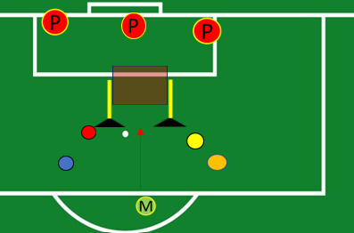
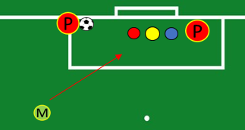
S.S.C. NAPOLI
Primavera – Area Portieri – Stagione 2026/2027
Data: 21/08/2026 | Luogo: Arena – G.Piccolo di Cercola (NA) | Coach: A.Monteleone | All. N°22
OBIETTIVO: CAPACITA’ DI REAZIONE
P DI SPALLE , SI GIRA E REAGISCE AL TIRO (PRESA) CON E SENZA SPOSTAMENTO VARIAZIONE P REAGISCE INDICANDO IL COLORE CHE ‘’SBUCA’’ ALLE SPALLE DI M CON ADATTAMENTO SU PALLA BATTENTE A DX O SX
P REAGISCE DA PALLA SBUCATA DAL TELO
Materiale | N° | Materiale | N° | Portieri |  | SQUADRA
PALLONI | 10 |  |  | SPINELLI |  | Tattica
SAGOME | 2 |  |  | PUGLIESE |  | Combinazioni/Tiri
TELO | 1 |  |  | MERONE |  | Palle Inattive
CINESINI | 4 |  |  |  |  | Partita
 |  |  |  |  |  | Defaticante
1
1
ATTIVAZIONE
PROPOCETTIVITA’ PSICOCINETICA
ATTIVAZIONE
ATTIVAZIONE P EFFETTUA SKIP E SI POSIZIONA IN ZONA 7 FA PRESA PIU’ SPOSTAMENTO
2
2
3
3

